Slide 1

Análise de Falhas na Entrega de Rações
Otimizando a Cadeia de Valor do Frango de Corte
Diagnóstico Estratégico e Recomendações para Melhoria Operacional

Slide 2


Contexto e Objetivo da Análise
O Problema
Objetivo da Análise
Falhas crônicas na entrega de rações afetam toda a cadeia produtiva do frango de corte:
Compreender profundamente os problemas através de pesquisa qualitativa com múltiplos atores:
Atrasos na entrega causando jejum das aves
Identificar sentimentos e percepções de cada perfil
Volumes incorretos gerando desperdício
Mapear causas raiz dos problemas
Erros no tipo de ração fornecida
Propor ações estratégicas de melhoria
Comunicação falha entre stakeholders
Otimizar a cadeia de valor do negócio

Slide 3




Metodologia de Análise
1
2
3
Segmentação por Perfil
Análise de Sentimento e Padrões
Diagnóstico e Recomendações
Agrupamento das respostas de acordo
Exame das respostas para identificar:
Elaboração de:
com o perfil do respondente:
Principais problemas
Diagnóstico consolidado
Produtores
Frequência de ocorrência
Ações de melhoria
Veterinários/Extensionistas
Sentimento geral (negativo, neutro, positivo)
Plano estratégico
Motoristas
Priorização de iniciativas
Gestão (Fábrica, PCP, Expedição)
Padrões recorrentes

Slide 4




Perspectiva dos Produtores: Frustração e Impotência
Impactos Diretos na Produção
Sentimento Predominante
Frustração e Impotência
Prejuízos Zootécnicos
Redução no ganho de peso, piora na conversão alimentar e desempenho geral dos lotes
Principais Problemas
Problemas Sanitários
Aumento de dermatose, problemas intestinais e outras enfermidades relacionadas à nutrição inadequada
Falta de ração:
Atrasos causando jejum das aves
Sobra de ração:
Volumes maiores que o solicitado
Erro na entrega:
Tipo de ração incorreto
Estresse e Custos
Estresse para os animais e para o produtor, além de custos adicionais com desperdício e retrabalho
Comunicação falha:
Falta de informações precisas
Expectativas do Produtor
Entregas pontuais e confiáveis
Volumes exatos conforme solicitado
Comunicação clara e responsiva
Canal direto com a fábrica

Slide 5
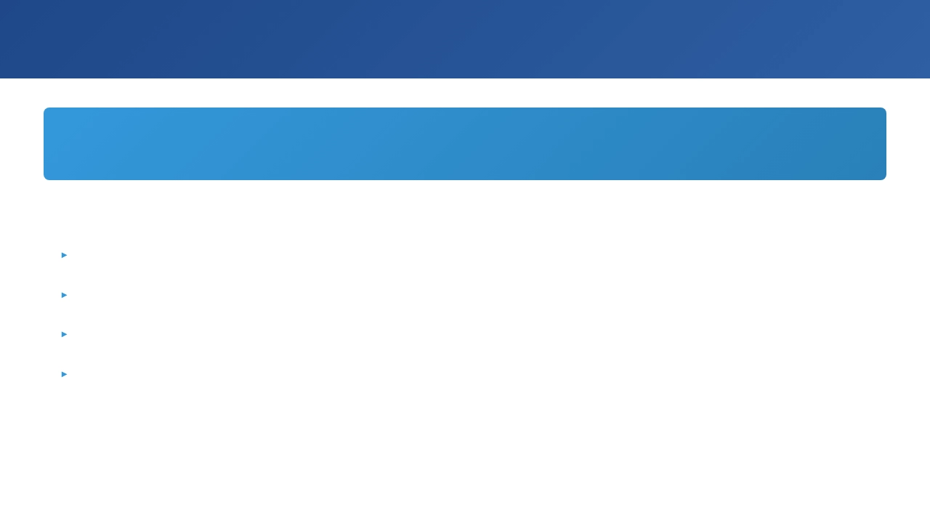



Perspectiva de Veterinários e Extensionistas: Preocupação Técnica
Sentimento Predominante
Preocupação Técnica e com o Bem-estar Animal
Principais Problemas Relatados
Sugestões de Melhoria
Impacto no desempenho:
Melhorar comunicação entre fábrica, logística e campo
Corroboram efeitos negativos da falta e excesso de ração
Implementar sistema de rastreamento de pedidos
Dificuldade técnica:
Falhas logísticas interferem no planejamento alimentar e sanitário
Maior rigor no cumprimento das quantidades solicitadas
Desgaste relacional:
Criar protocolos de resposta rápida a problemas
Atuam como intermediários na resolução de problemas
Desconfiança:
Atritos com produtores pelo não cumprimento de expectativas

Slide 6






Perspectiva dos Motoristas: Pressão e Sobrecarga
Sentimento Predominante
Pressão e Sobrecarga
Principais Problemas Relatados
Falta de Planejamento de Rotas
Jornadas de Trabalho Extensas
Rotas mal otimizadas resultando em longos deslocamentos e atrasos nas entregas
Necessidade de realizar entregas fora do horário comercial para cumprir demanda
Comunicação Inadequada
Pressão de Múltiplas Partes
Falta de informações claras sobre locais de entrega e condições de acesso
Pressão simultânea de produtores, expedição e empresa para cumprir prazos
Sugestões de Melhoria
Otimização de Rotas
Melhor Comunicação
Manutenção Preventiva
Implementar sistema de planejamento de rotas mais eficiente
Informações claras com expedição e produtores sobre entregas
Programa de manutenção regular dos caminhões

Slide 7





Perspectiva da Gestão: Consciência e Desafios Operacionais
Sentimento Predominante
Consciência dos problemas, mas com dificuldade em implementar soluções eficazes
Principais Problemas Identificados
Falta de Visibilidade do Estoque
Processos Manuais
Dificuldade em planejar produção e logística sem informações precisas sobre consumo nas granjas
Dependência de processos manuais aumenta probabilidade de erros na produção e expedição
Comunicação Fragmentada
Capacidade Limitada
Falta de integração entre PCP, expedição e logística gera desalinhamentos e atrasos
Restrições de produção e armazenamento impedem atender demanda com flexibilidade
Sugestões da Gestão para Melhoria
Automação de Processos
Sistema de Gestão de Estoque
Colaboração entre Equipes
Reduzir erros e aumentar eficiência operacional
Visibilidade em tempo real do estoque em campo
Melhorar comunicação e alinhamento entre setores

Slide 8






Recomendação 1: Melhoria da Comunicação
Diagnóstico
A comunicação entre os diferentes elos da cadeia produtiva é ineficiente, gerando ruídos, erros e frustração em todos os níveis operacionais.
Falta de canal centralizado para pedidos e status
Comunicação fragmentada entre setores internos
Atendimento ao produtor sem padronização
Dificuldade em rastrear problemas e resoluções
Ações Recomendadas
1
2
3
Canal Centralizado
Comunicação Interna
Treinamento de Equipe
Implementar aplicativo ou portal online para:
Realizar reuniões periódicas para:
Capacitar a equipe de atendimento para:
Fazer pedidos de ração
Alinhar prioridades entre setores
Fornecer informações precisas
Acompanhar status em tempo real
Resolver problemas colaborativamente
Lidar com reclamações com empatia
Comunicar problemas rapidamente
Compartilhar informações críticas
Resolver problemas eficientemente
Manter histórico de transações
Melhorar integração entre PCP, expedição e logística
Manter relacionamento positivo

Slide 9




Recomendação 2: Otimização de Processos
Diagnóstico
Os processos atuais são reativos, pouco padronizados e dependentes de intervenção manual, o que aumenta significativamente a ocorrência de falhas operacionais e compromete a eficiência da cadeia de entrega.
1
2
3
Mapear e Redesenhar o Fluxo
Pedidos Programados com Confirmação
Protocolos para Lidar com Falhas
Otimizar o processo desde a solicitação do produtor até a entrega final, eliminando gargalos e pontos de falha.
Definir responsabilidades e procedimentos claros para a resolução rápida e eficaz de problemas operacionais.
Permitir que os produtores validem ou ajustem as entregas programadas, evitando o envio de ração desnecessária.
Documentar fluxo atual completo
Criar sistema de agendamento
Documentar cenários de falha
Identificar gargalos e desperdícios
Permitir confirmação/ajuste do produtor
Definir responsáveis por cada tipo
Redesenhar com foco em eficiência
Reduzir sobras e desperdícios
Estabelecer prazos de resolução
Implementar gradualmente
Melhorar previsibilidade
Criar sistema de acompanhamento

Slide 10




Recomendação 3: Adoção de Tecnologia
Diagnóstico
1
A falta de ferramentas tecnológicas adequadas impede a visibilidade e o controle do processo, dificultando o planejamento e a tomada de decisão.
Sistema de Gestão de Entregas (TMS)
Software para otimizar rotas, rastrear caminhões em tempo real e monitorar desempenho.
Redução de tempo de entrega em até 20%
Rastreamento em tempo real de frotas
Otimização automática de rotas
Relatórios de desempenho detalhados
2
Sensores de Nível nos Silos
Sensores IoT nos silos das granjas para visibilidade em tempo real do estoque.
Visibilidade do estoque em campo 24/7
Planejamento de produção mais preciso
Redução de falta de ração
Previsão automática de próximas entregas
3
Análise de Dados e Previsão
Análise de dados históricos para prever demanda e otimizar produção.
Previsão de demanda com 85%+ de acurácia
Otimização da produção
Redução de desperdício
Melhor gestão de capacidade

Slide 11




Impactos Esperados da Implementação
Para a Empresa
Para os Produtores
Para os Animais
Aumento de Produtividade:
Processos
Confiabilidade:
Entregas pontuais e
Bem-estar Animal:
Nutrição adequada
otimizados e redução de erros
volumes corretos conforme solicitado
e sem períodos de jejum
operacionais
Rentabilidade:
Melhoria no
Desempenho Zootécnico:
Ganho de
Redução de Custos:
Menor
desempenho zootécnico dos lotes
peso e conversão alimentar otimizados
desperdício, rotas otimizadas e
eficiência operacional
Redução de Estresse:
Comunicação
Saúde Melhorada:
Redução de
clara e resolução rápida de problemas
problemas sanitários relacionados à
Melhoria de Imagem:
Maior
nutrição
confiabilidade junto aos produtores e
Segurança Operacional:
Planejamento
clientes
mais previsível e seguro da produção
Qualidade de Vida:
Redução de
estresse e melhor desenvolvimento dos
Vantagem Competitiva:
Diferenciação
lotes
no mercado através de logística
eficiente

Slide 12







Conclusão: Abordagem Sistêmica para Transformação
Diagnóstico Consolidado
A pesquisa revelou que as falhas na entrega de rações são um
problema crônico que afeta todos os envolvidos
na cadeia produtiva. Os sentimentos de
frustração, preocupação e pressão são generalizados, e os impactos negativos na produção, bem-estar animal e relacionamento entre stakeholders são
significativos.
A Solução: Abordagem Sistêmica
A solução para esses problemas não reside em ações isoladas, mas sim em uma
abordagem integrada e sistêmica
que envolva três pilares fundamentais:
Comunicação Eficiente
Processos Otimizados
Tecnologia Habilitadora
Benefícios Esperados da Implementação
Para a Empresa
Para os Produtores
Para os Animais
Aumento de produtividade, redução de custos operacionais, melhoria da eficiência logística e maior competitividade no mercado
Entregas confiáveis, redução de perdas, melhoria no desempenho zootécnico dos lotes e maior segurança nas operações
Melhor nutrição, redução de estresse, diminuição de problemas sanitários e maior bem-estar geral

